Slide 1

2024-2025 учебный год
Дубинкина Н.С. Педагог дополнительного образования
Диагностика планируемых результатов по общеобразовательной общеразвивающей программе «Капитошка»

Slide 2
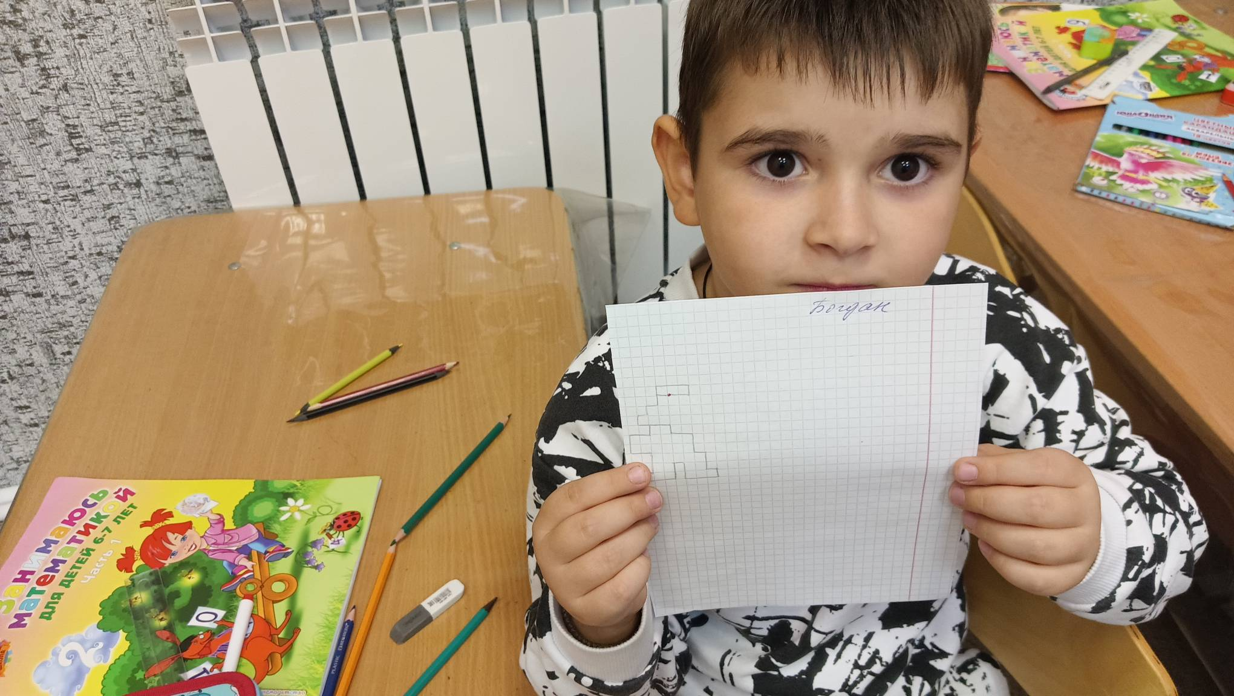
Диагностируемая группа
Характеристика группы:
Возраст: 6-7 лет
Год обучения: 2 год
Форма проведения: групповая
Дата: 16-20.09
Цель входной диагностики: определение стартового уровня учащихся на начало учебного года

Slide 3
Оценочные материалы
Результат | Проверяемые результаты | Формы контроля
Предметные | Теоретические знания: свободно считает в пределах 10, умеет распознавать геометрические фигуры, умеет сравнивать предметы, имеет пространственно-временные представления, ориентируется на листе бумаги и в пространстве. Практические умения и навыки: умеет штриховать в разных направлениях, умеет измерять и чертить отрезки, решает примеры в пределах 10 | Карточки-задания Наблюдение
Метапредметные | Познавательные Умения слушать, точно выполнять указания педагога, ориентироваться на листе бумаги, самостоятельно действовать по заданию взрослого | «Графический диктант» Д.Б. Эльконин
 | Регулятивные выявление уровня развития произвольного внимания, произвольной памяти | Методика «Треугольники-2» (Е. Додонова)
 | Коммуникативные Коммуникативные умения и навыки взаимодействия | «Рукавичка» Цукерман Г.А.
Личностные | Самооценка личности | «Лесенка» Щур В.Г.

Slide 4
Проверяемые результаты | Количество участников | Раздаточный материал | Время диагностики
Познавательные | 16 учащихся | Лист в клетку, карандаш | 10 минут
Регулятивные | 16 учащихся | Чистый лист бумаги, цветные карандаши | 5 минут
Коммуникативные | 16 учащихся | Шаблон рукавички, цветные карандаши | 15 минут
Личностные | 16 учащихся | Лист, с нарисованными ступеньками лестницы, карандаш | 5 минут

Slide 5
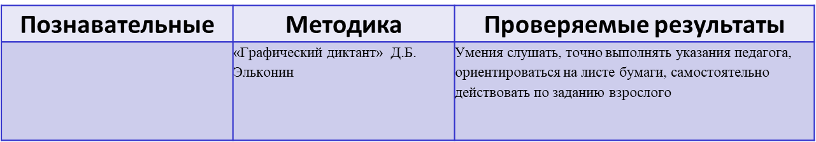
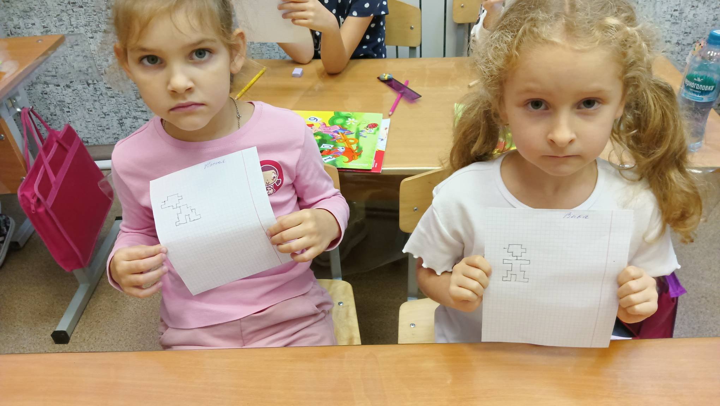
Диагностика метапредметных результатов

Slide 6
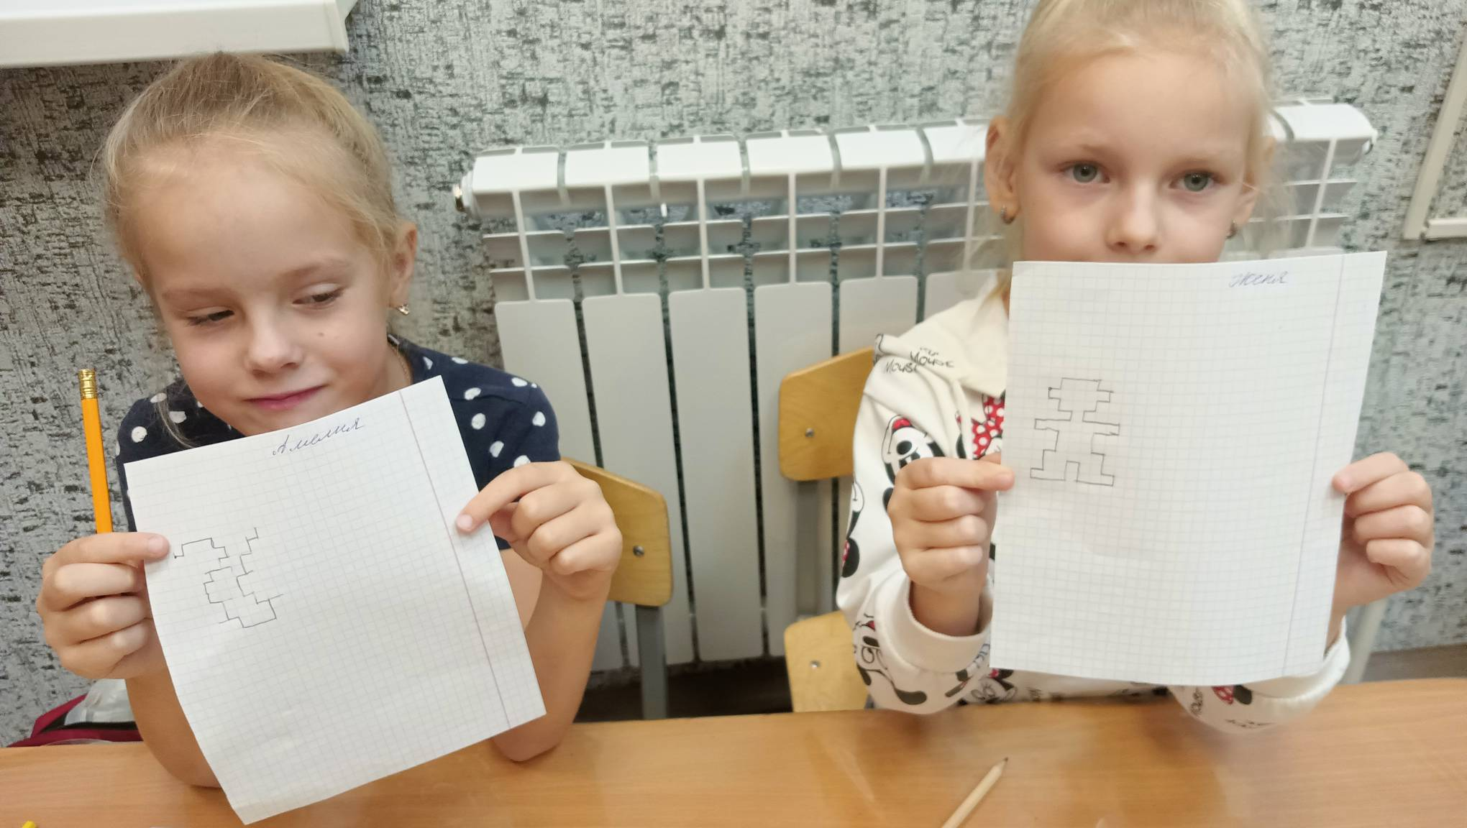

Slide 7
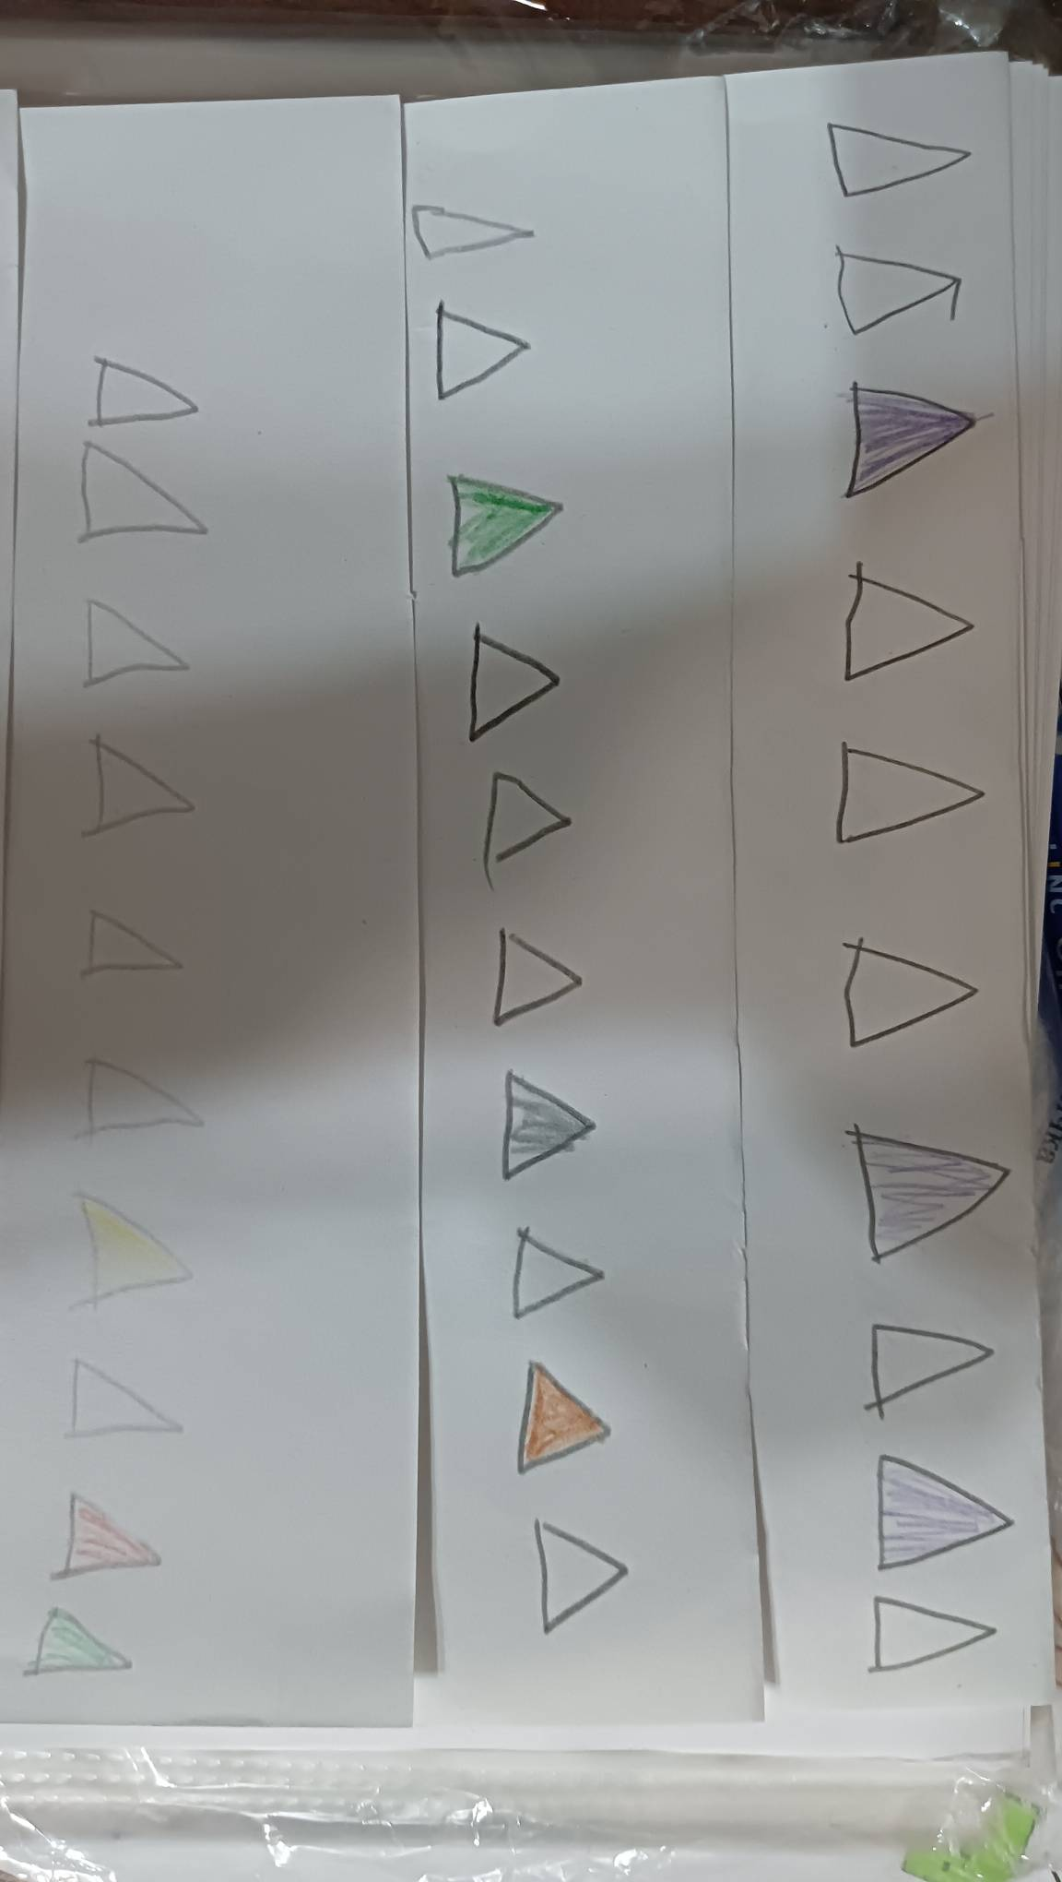
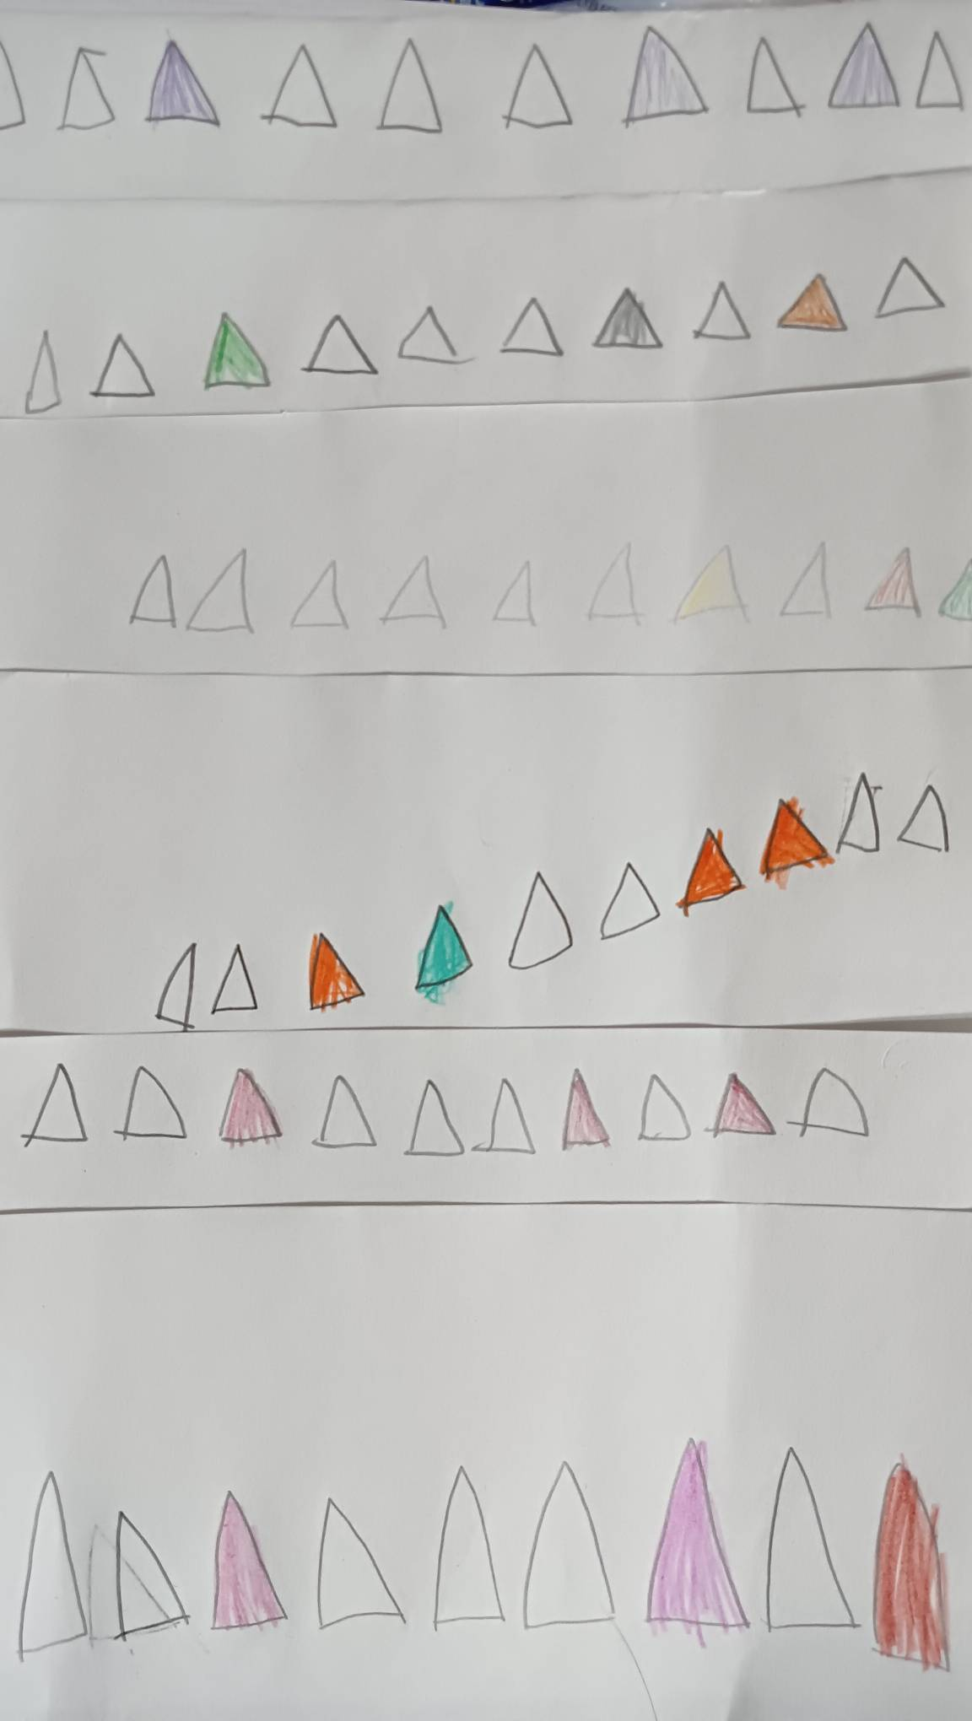
Регулятивные | Методика | Проверяемые результаты
 | «Треугольники-2» (Е.Додонова) | Выявление уровня развития произвольного внимания

Slide 8
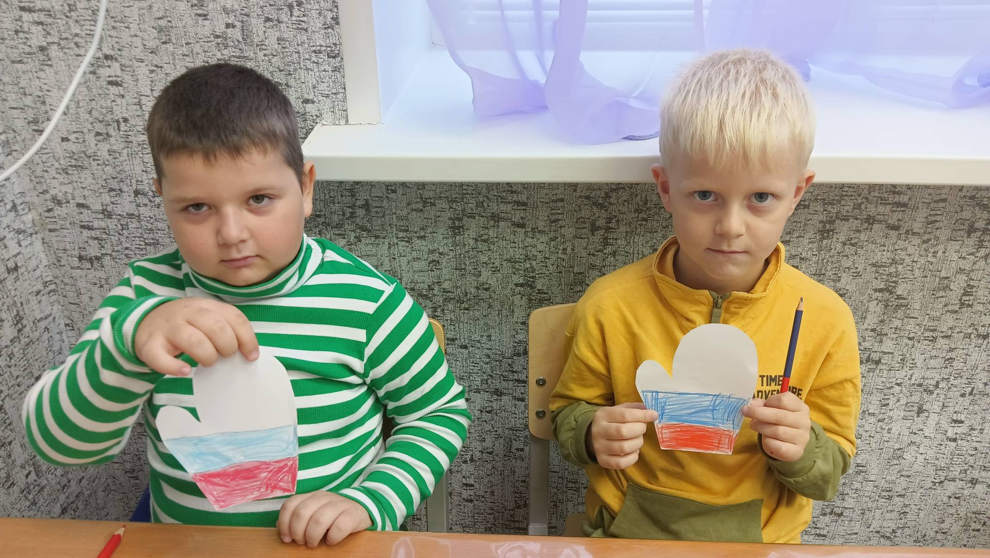
Коммуникативные | Методика | Проверяемые результаты
 | «Рукавичка» Цукерман Г.А. | Коммуникативные умения и навыки взаимодействия

Slide 9
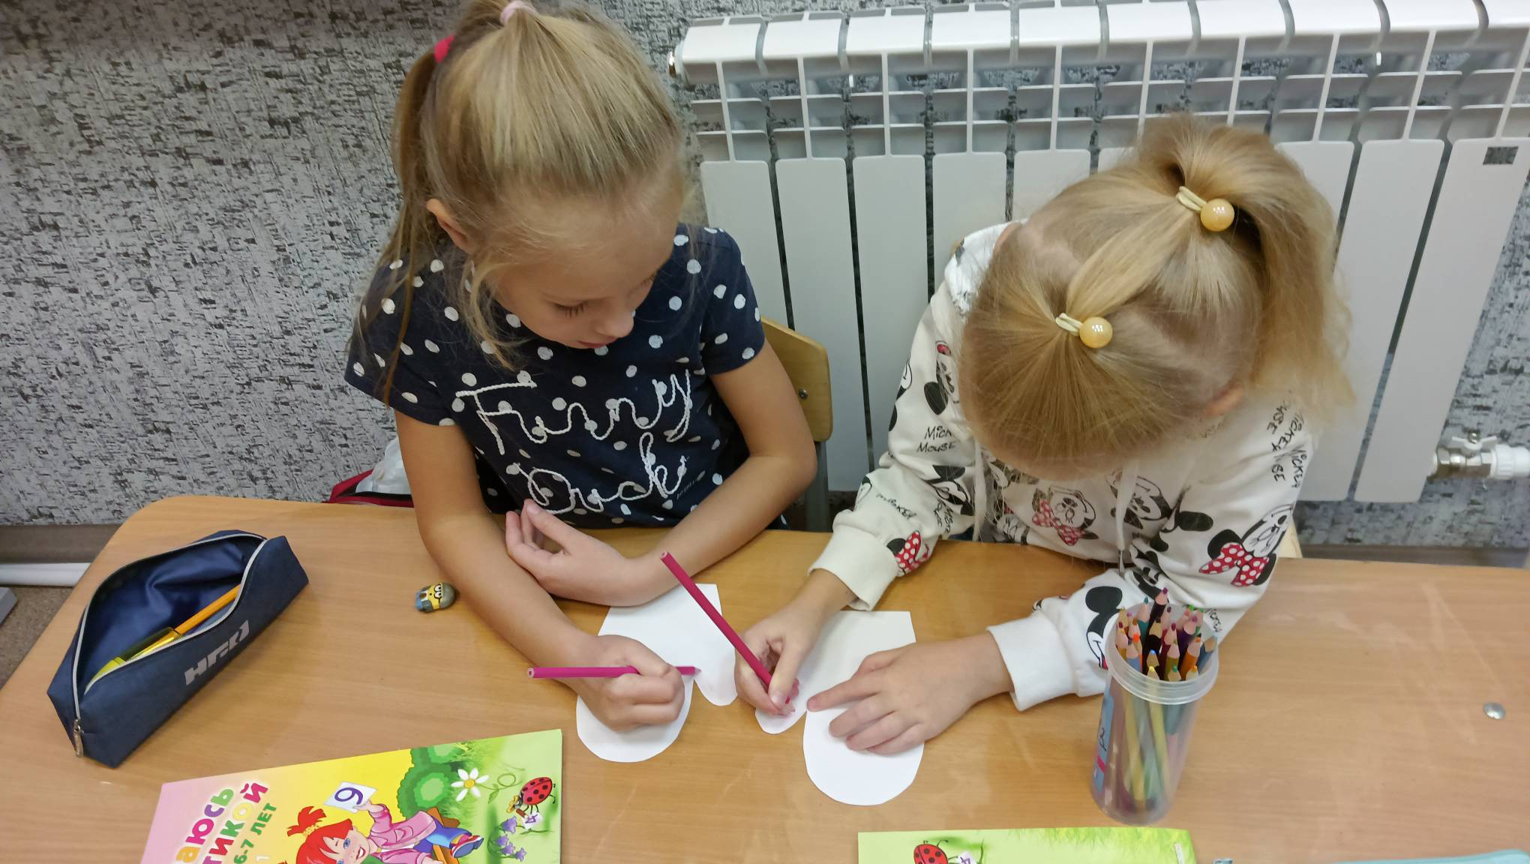
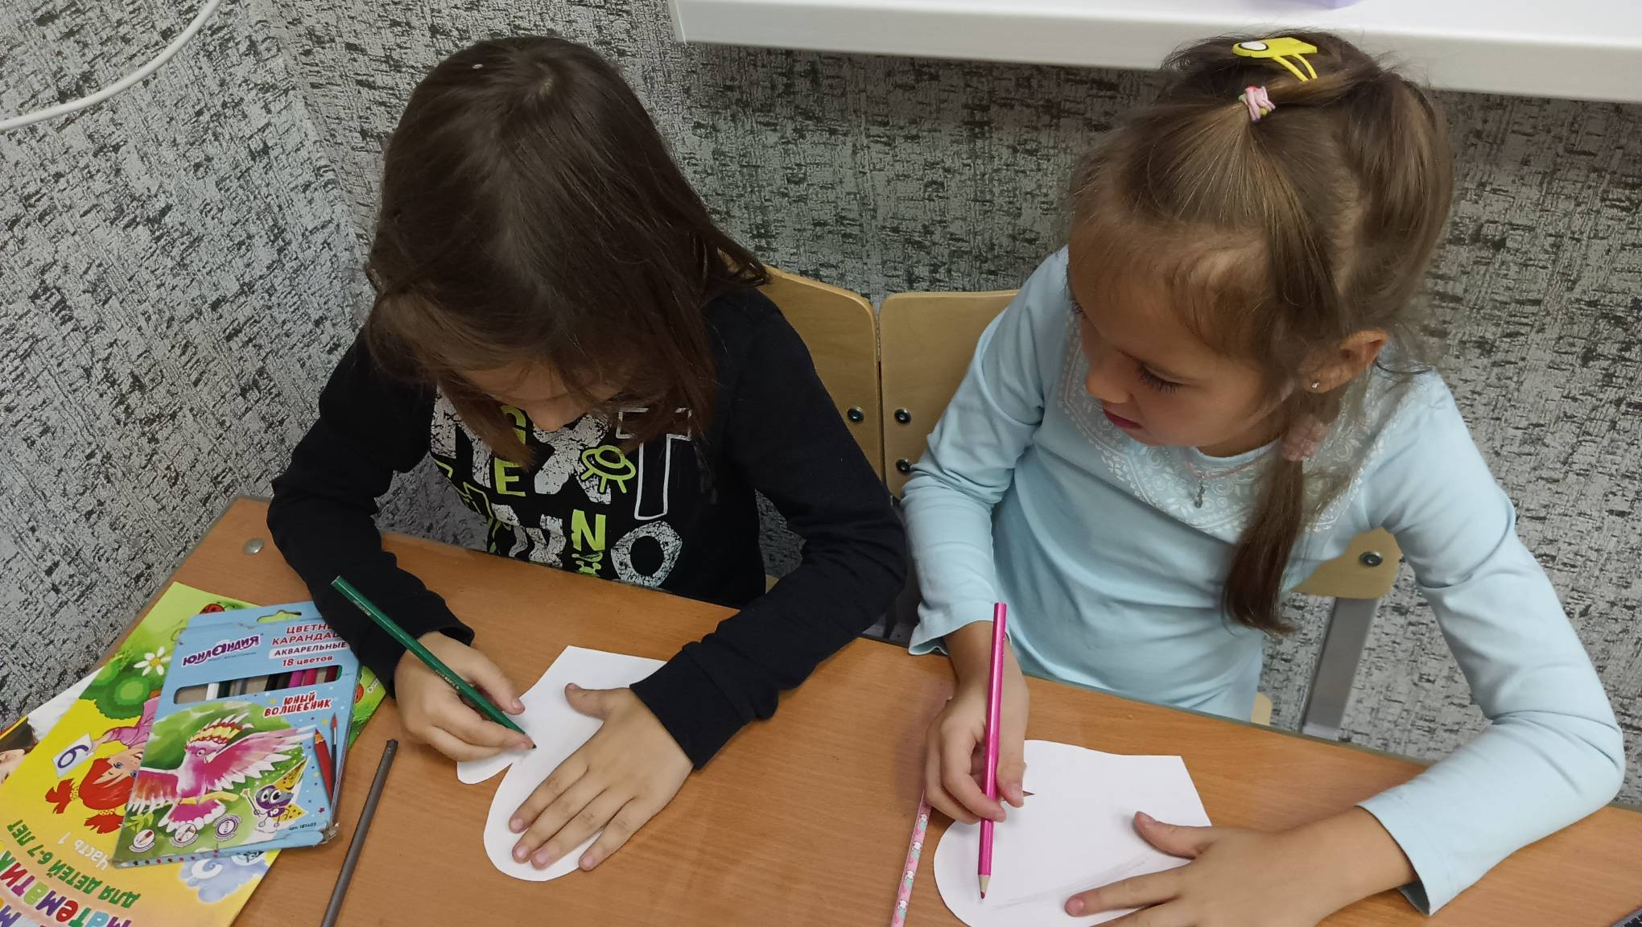
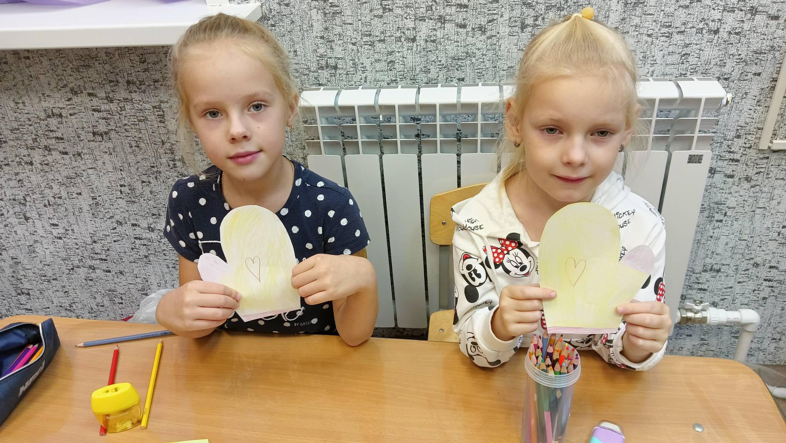
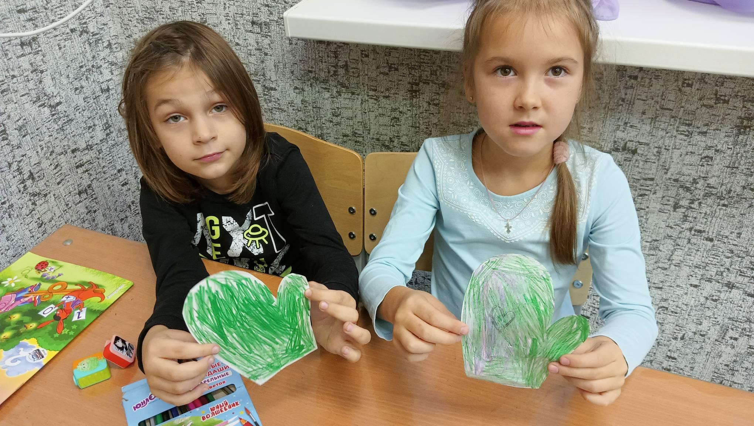

Slide 10
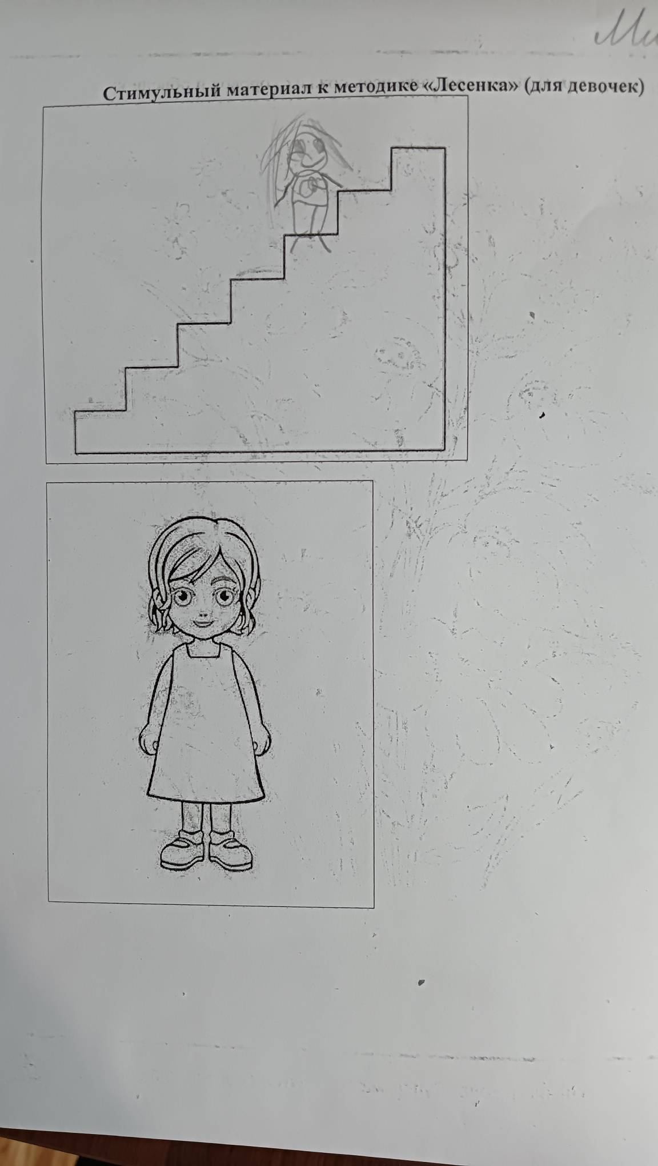
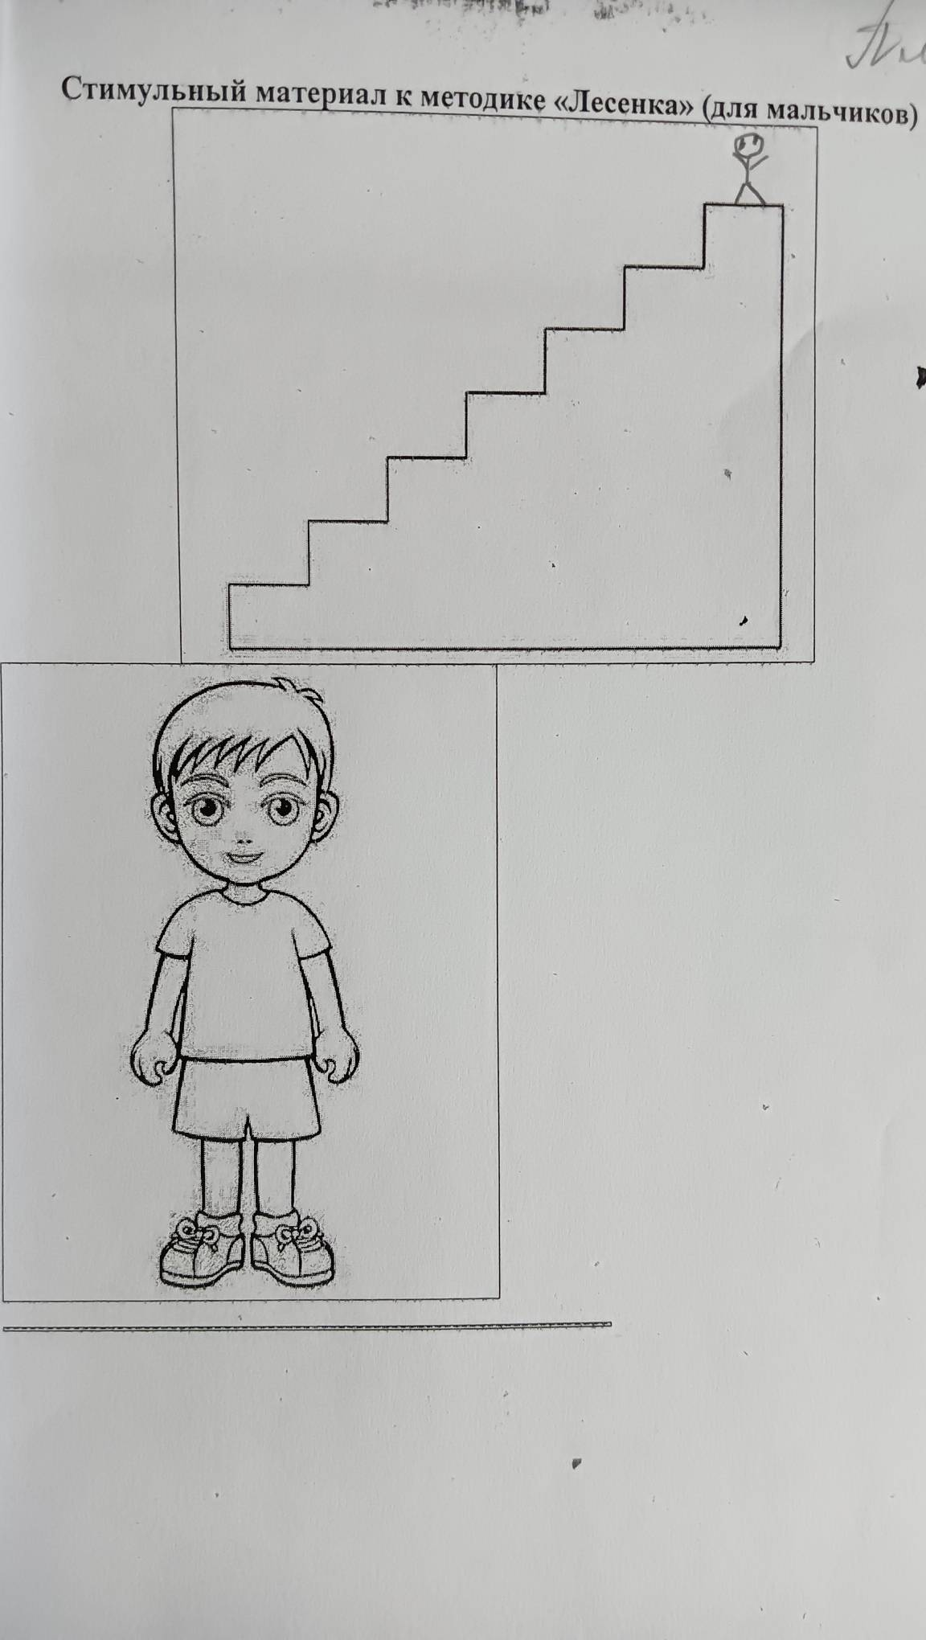
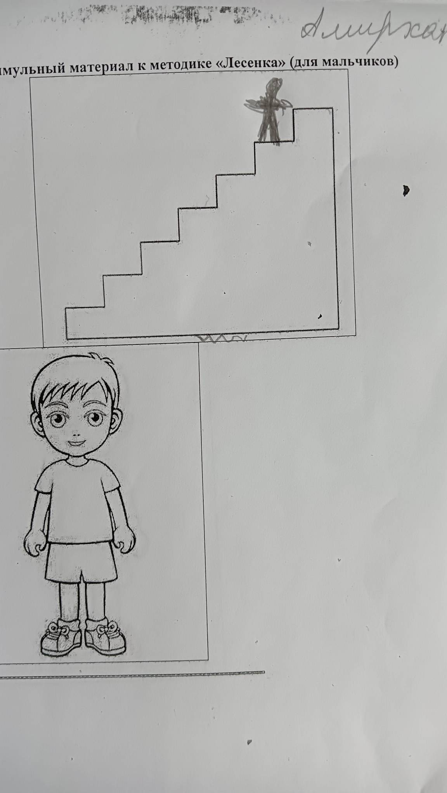
Личностные | Методика | Проверяемые результаты
 | «Лесенка» Щур В.Г. | Самооценка личности

Slide 11
Итоги входной диагностики освоения планируемых результатов по ДООП «Капитошка»
Количество учащихся на высоком уровне ___________9_____________
Количество учащихся на среднем уровне____________7_____________
Количество учащихся на низком уровне_____________0_____________
Выводы:
Доработать предметные результаты по разделу «Развитие речи с элементами письма»
2. доработать предметные результаты на конец года

Slide 12
Индивидуальная карта учащегося ДООП «Капитошка»
Семенова М.
Низкий уровень- от 14 до 28 баллов
Средний уровень: от 29 до 33 баллов
Высокий уровень: от 34 до 42 баллов
 | Максимальная выраженность (в баллах) | 3 | 2 | 1 | Минимальная выраженность (в баллах)
1 | Свободно считает в пределах 10 | + |  |  | Не уверенно считает в пределах 10
2 | Умеет сравнивать предметы | + |  |  | Имеет затруднения в сравнений предметов
3 | Умеет распознавать геометрические фигуры | + |  |  | Испытывает затруднения при распознавании геометрических фигур
4 | Имеет пространственно-временные представления | + |  |  | Не имеет пространственно-временные представления
5 | Умеет штриховать в разных направлениях | + |  |  | Испытывает затруднения при штриховке
6 | Ориентируется на листе бумаги в клетку и в пространстве |  | + |  | Слабо ориентируется на листе бумаги в клетку и в пространстве
7 | Умеет измерять и чертить отрезки | + |  |  | Испытывает затруднения при измерениях
8 | Решает примеры в пределах 10 | + |  |  | Решает примеры с ошибками
 | Метапредметнные результаты
1 | Высокий уровень познавательных способностей | + |  |  | Низкий уровень познавательных способностей
2 | Высокий уровень развития произвольного внимания, произвольной памяти |  | + |  | Низкий уровень развития произвольного внимания, произвольной памяти
3 | Высокий уровень коммуникативных способностей | + |  |  | Низкий уровень коммуникативных способностей
Личностные результаты
1 | Адекватный уровень самооценки | + |  |  | Низкий уровень самооценки
Достижения учащегося
1 | Победы в конкурсах и фестивалях |  |  | + | Участие в конкурсах и фестивалях
Дополнительные баллы
1 | Активное участие в социально-значимых делах |  | + |  | Не охотно участвует в социально-значимых делах
 | Всего баллов 37

Slide 13
Сводная ведомость, динамика
формирования предметных, метапредметных и личностных результатов
по дополнительной общеобразовательной общеразвивающей программе «Капитошка»
3 ГРУППА
Общий результат по уровням:
Низкий уровень- от 14 до 28 баллов
Средний уровень: от 29 до 33 баллов
Высокий уровень: от 34 до 42 баллов
№ п/п | ФИО | Освоение программы |  | Уровень
 |  | начало года | конец года
 | Шейко Михаил | 33
 | Шаманиди Максим | 33
 | Фомина Саша | 31
 | Днепровский Платон | 38
 | Неумоина Анна | 32
 | Горелова Женя | 33
 | Милентенков Артем | 34
 | Тигунов Богдан | 39
 | Мамбетов Амирхан | 36
 | Сайфетдинов Далер | 29
 | Кожевникова Вика | 39
 | Гоба Милана | 30
 | Гусева Настя | 36
 | Латышев Даниил | 39
 | Храмова Дарья | 36
 | Семенова Мария | 37
ИТОГО: |  | кол-во | кол-во | кол-во
отрицательная динамика |  | низкий -0 | 0 | низкий
на том же уровне динамика |  | средний -7 |  | средний
положительная динамика |  | высокий - 9 |  | высокий -

Slide 14
Выводы диагностики на начало учебного года предметных, метапредметных и личностных результатов по ДОО программе «Капитошка»
Анализ результатов диагностики в начале учебного года показывает стартовые возможности детей на начало учебного года.
В основном учащиеся показали результаты в пределах высокого и среднего уровней развития.
Высоким уровнем обладают 9 учащихся, что составляет 56,2%.
Со средним уровнем развития- 7 учащихся, что составляет 43,7%
Таким образом, учащиеся группы обладают достаточным уровнем для освоения новых знаний.
Необходимо продолжить вести целенаправленную работу по повышению качества освоения программного материала.
Совместно с родителями устранять пробелы в обучающей и развивающей направленности .
В течение года продолжать развивать коммуникативные умения детей, создавать условия для личностного развития . Привлекать учащихся к мероприятиям патриотической направленности, в целях формирования нравственных ценностей.

